Slide 1
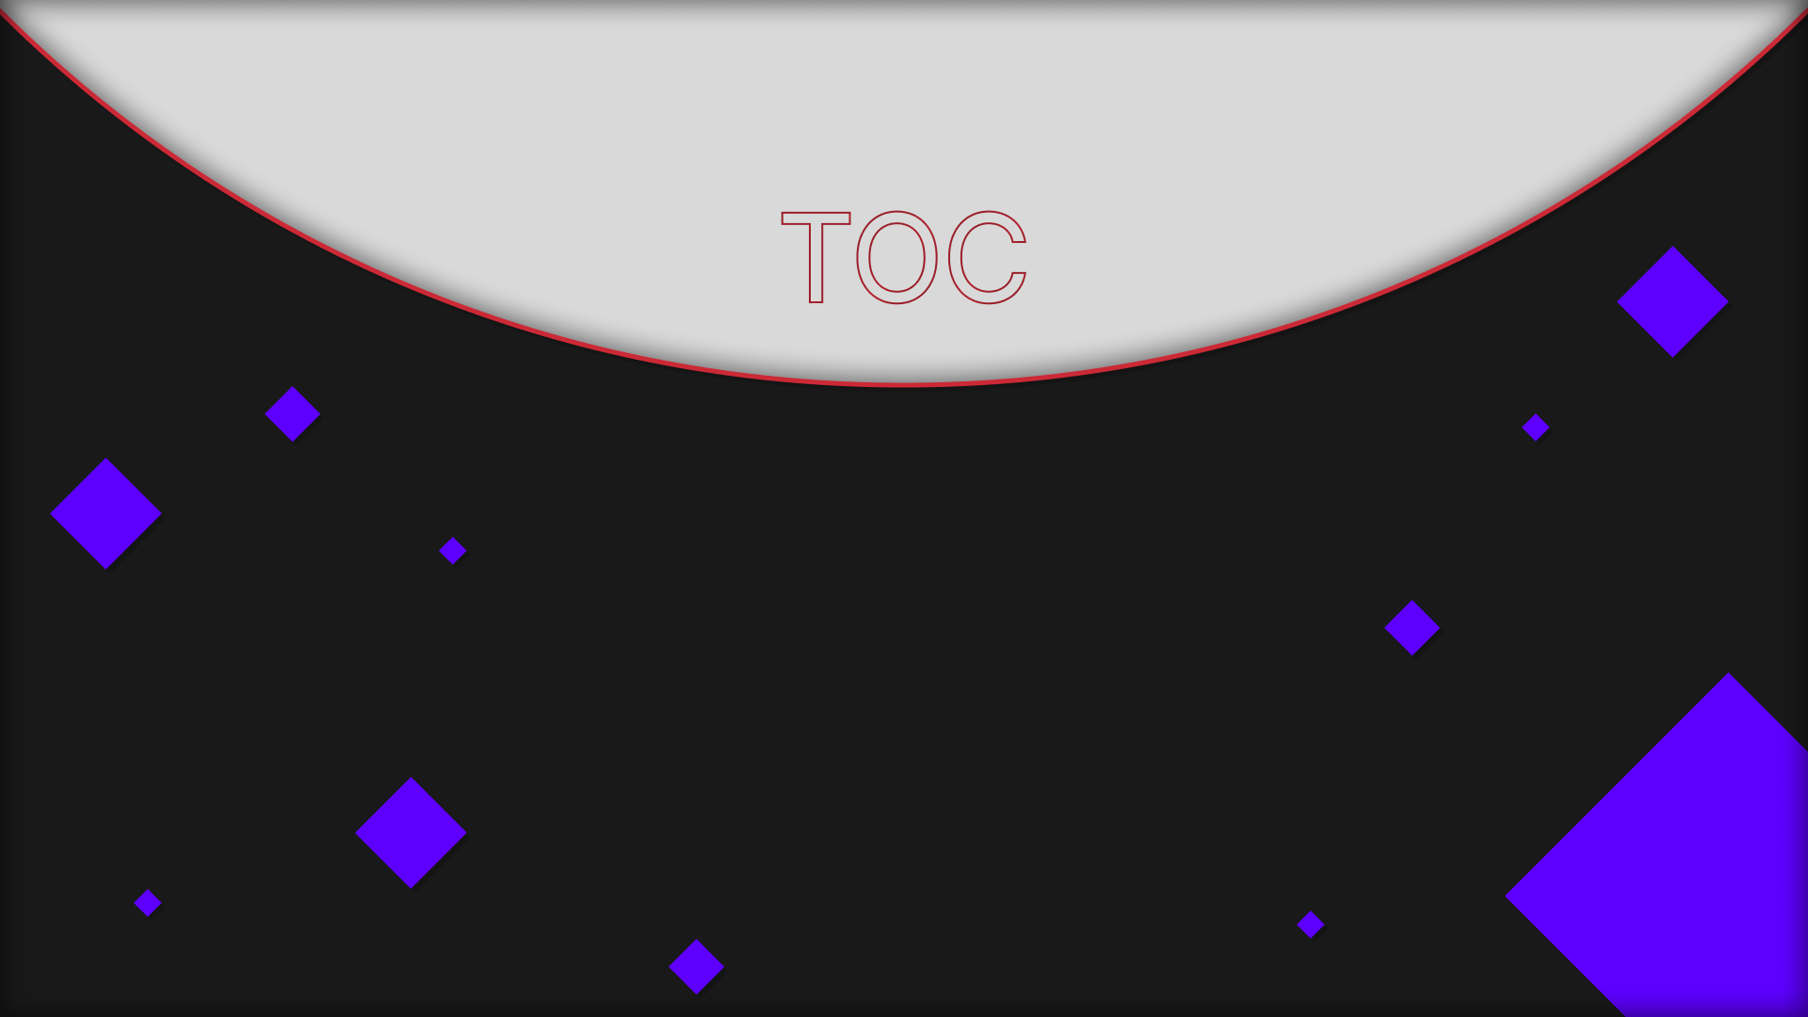
ジャンル 2Dストラテジー​
プラットフォーム PC​
メチーム：2nd Baron
ゲーム総合学科２年C組 磯尾ガブリエル
ゲームサイエンス２年C組 イワモトユウジ

Slide 2
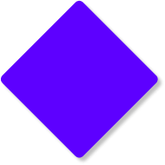



目次
企画意図
ゲーム概要
操作説明
セールスポイント
使用するアセット
制作に必要なメンバ

Slide 3
企画意図
他のゲームと差をつける現実的な方法
視覚的に迫力のある演出
大量のオブジェクトやエフェクトがあれば迫力が出るが、実装しているゲームは少ない
応答の早く軽いソフト
データ構造やメモリなどを意識し正しいアルゴリズムを使う事で軽いソフトの実装は可能
Compute ShaderとDOTSで実装
Compute ShaderはGPUを使った並列処理を行うShader
DOTS（Data-Oriented Technology Stack）は、
メモリの効率的な利用とキャッシュ最適化を重視した
データ指向設計のフレームワーク
Notes:
computeshaderとdotsでゲームを実装できたら、コード自体も評価される

Slide 4
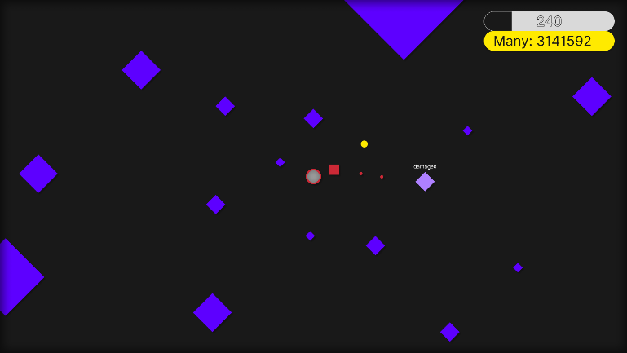

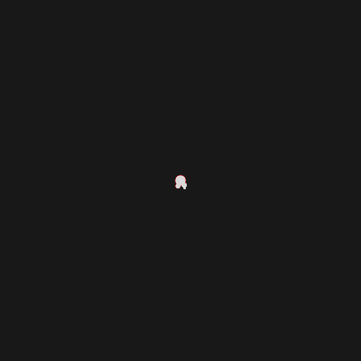
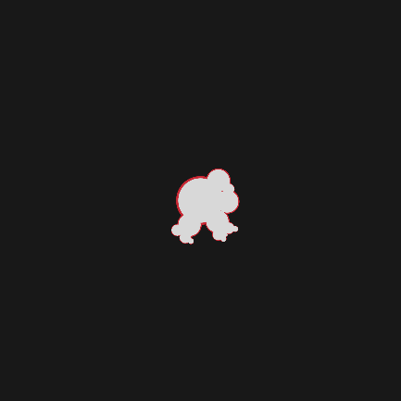
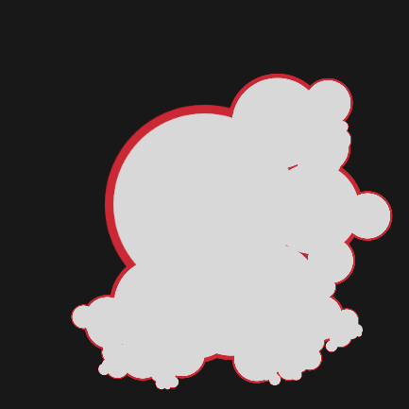
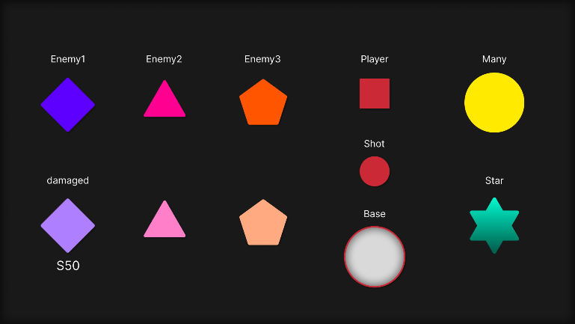

ゲーム概要
目標は制限時間以内にベース(白い円)を拡張させマップを埋め尽くすことです
敵を倒すことでベースを拡張させたり、アップグレードを入手することも可能
level1
level3
level5
level8

Slide 5
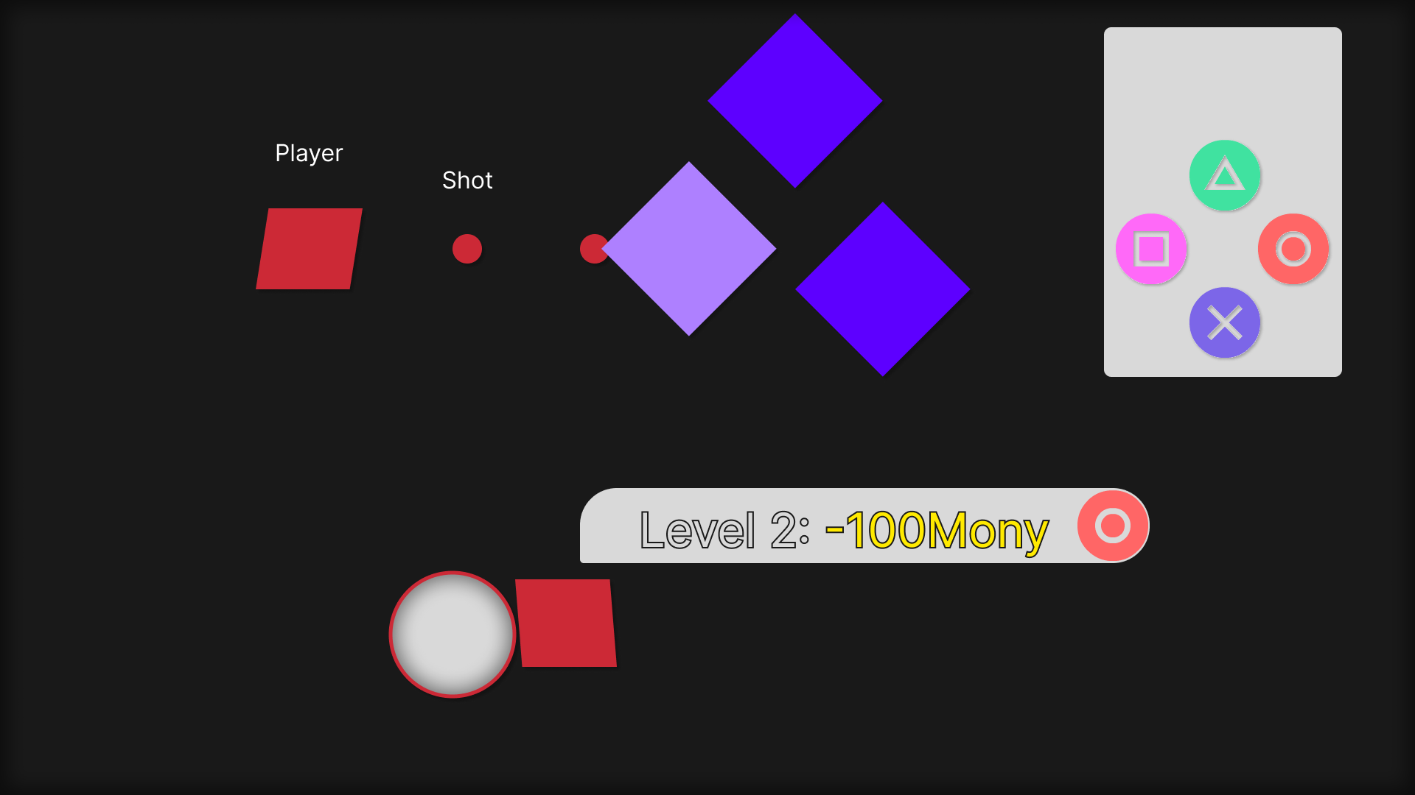
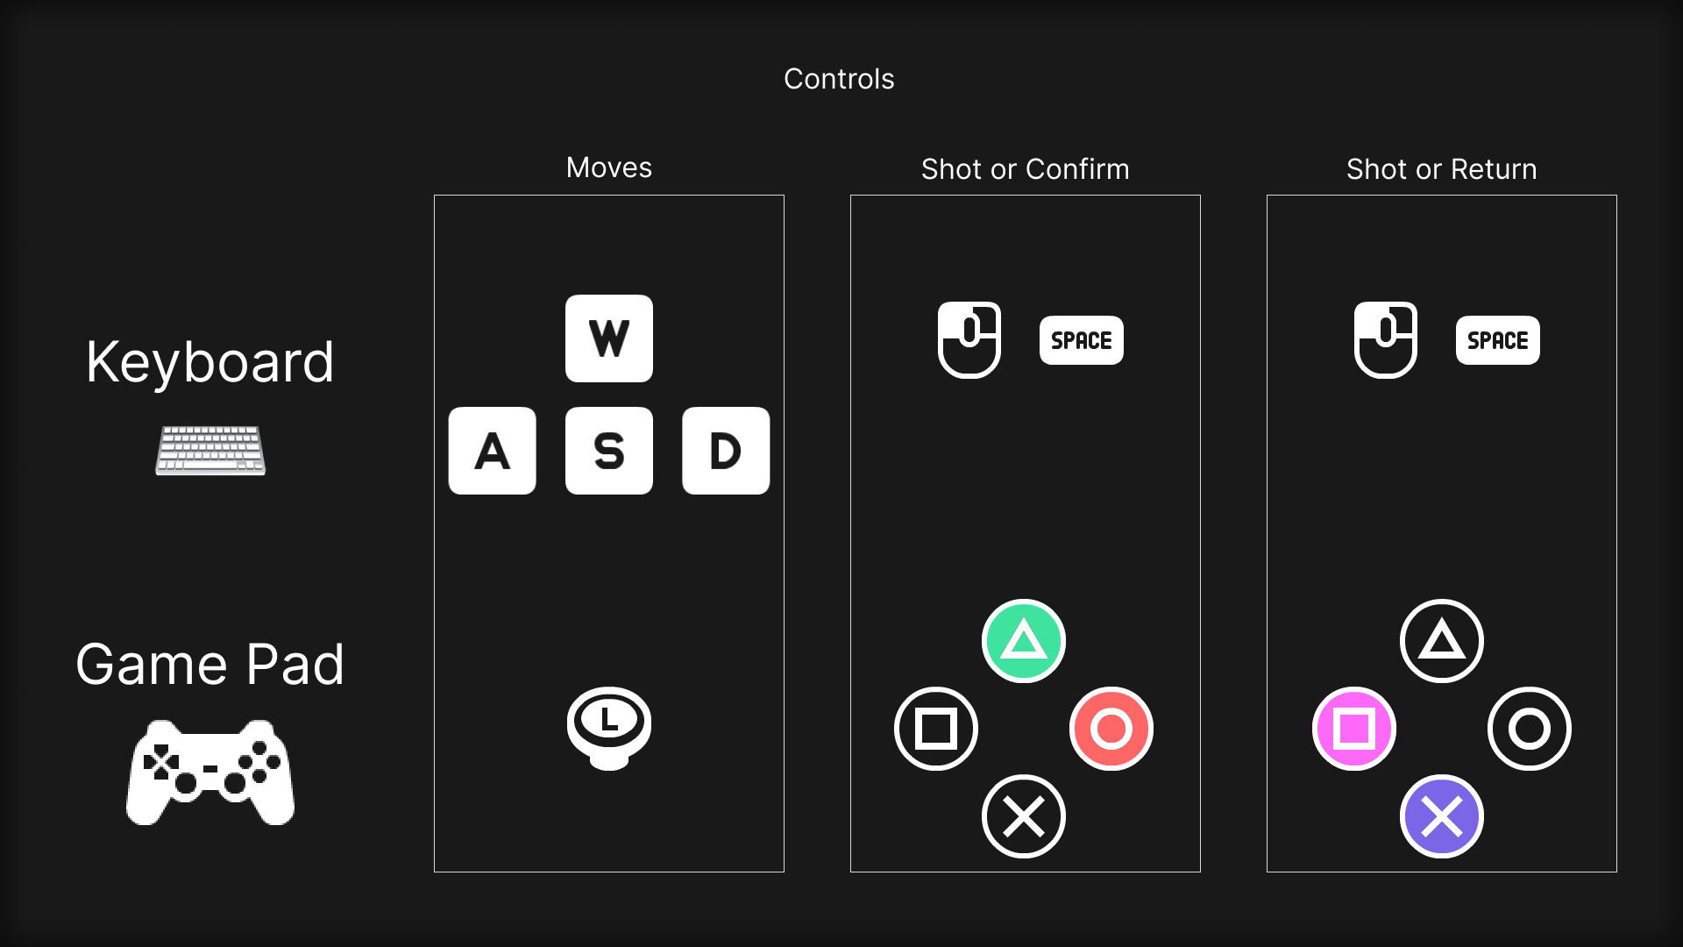

操作方法
操作をシンプルで分かりやすくするため、
基本操作は『移動』『決定』『戻る』の3つに絞ります
全て発射

Slide 6
セールスポイント​
大量のオブジェクトをインスタンして迫力のある演出
シンプルで分かりやすい操作で広いターゲット層を狙える
自分の拠点（ベース）が大きくなることで自分の成長を実感しやすく
楽しく感じやすい

Slide 7
使用するアセット​
DOTween
アニメーションを楽に実装できるアセット
シンプルなゲームなのであまりアセットを使用せずに済む

Slide 8
制作に必要なメンバー
経験豊富はクリエーター５人
図形で完結させるつもりなのでモデラーは不必要
大まかな要件
ベースのレベルアップ機能
ComputeShader、DOTSの処理
DOTweenでアニメーション作成
EnemyのAI作成
1人だと4ヶ月くらい、他の制作を考慮して半年くらいかかる
制作時間の半分でComputeShader、DOTSを使えるレベルにする

